Slide 1
LA CREACION Y LA CAIDA

Slide 2
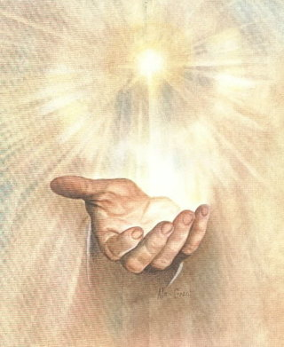
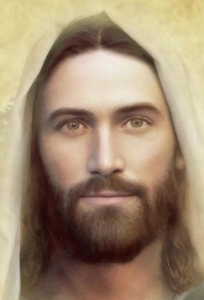
Notes:
En el principio, todo era confusión y no había nada en la tierra. La oscuridad cubría los abismos mientras el espíritu de Dios volaba sobre la superficie de las aguas. Existía Dios Padre, Dios Hijo, y Dios Espíritu Santo, 1 Dios en 3 personas, la Santísima Trinidad. Había tanto amor entre ellos que querían compartirlo y decidieron crear el mundo.

Slide 3
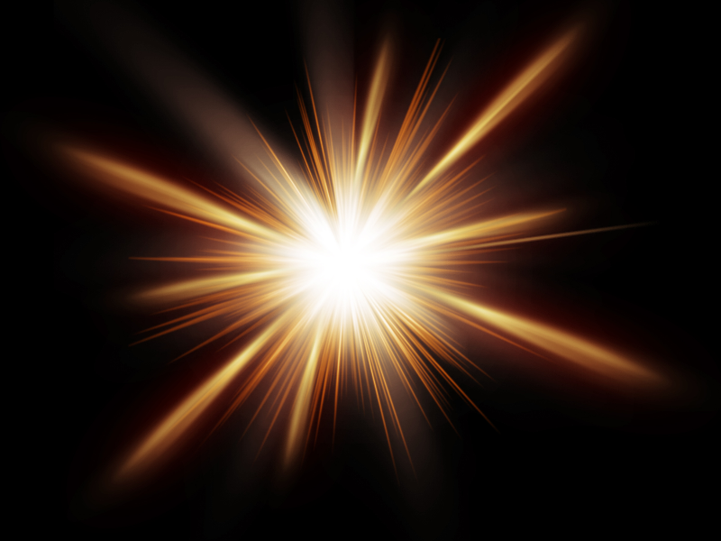
Notes:
Dios habló y dijo: «Haya luz», y hubo luz. Dios vio que la luz era buena,

Slide 4
Notes:
y separó la luz de la oscuridad. Dios llamó a la luz "Día" y a la oscuridad "Noche". Atardeció y amaneció: fue el día Primero.

Slide 5
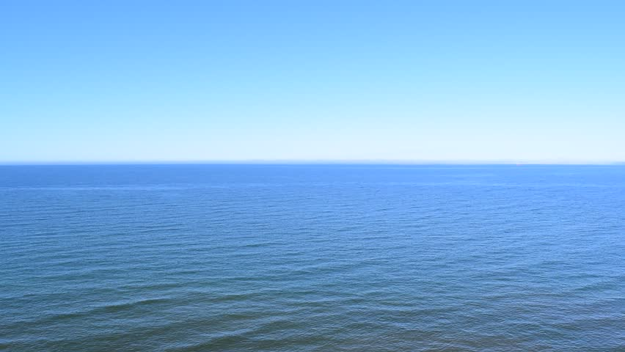
Notes:
Dijo Dios: «Haya un domo en medio de las aguas, para que separe unas aguas de las otras.» Dios llamó a este domo "Cielo". Y atardeció y amaneció: fue el día Segundo.

Slide 6
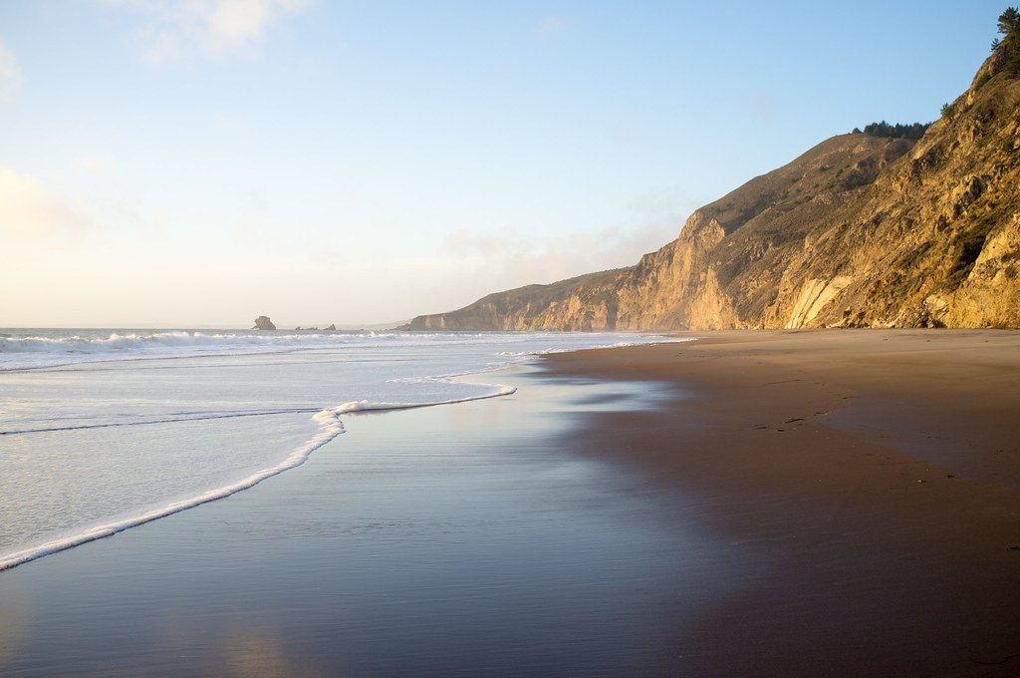
Notes:
Dijo Dios: «Júntense las aguas de debajo de los cielos en un solo depósito, y aparezca el suelo seco.» Y así fue. Dios llamó al suelo "Tierra" y al depósito de las aguas "Mares". Y vio Dios que esto era bueno.

Slide 7
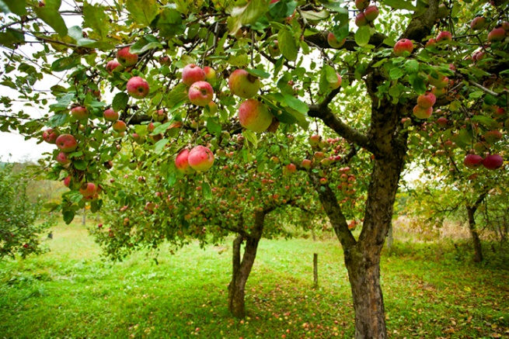
Notes:
Dijo Dios: «Produzca la tierra verduras, plantas que den semilla, y árboles frutales que por toda la tierra den fruto.» Y así fue. Dios vio que esto era bueno. Y atardeció y amaneció: fue el día Tercero.

Slide 8
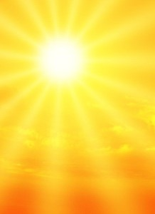
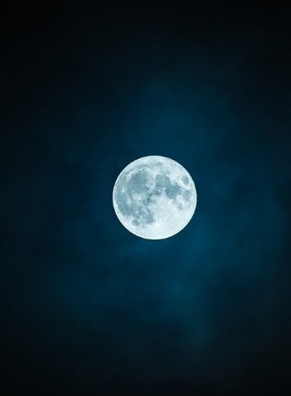
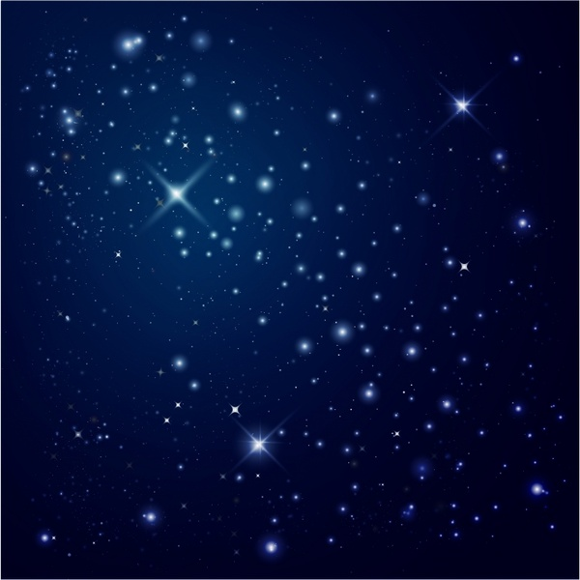
Notes:
Dijo Dios: «Haya lámparas en el cielo que separen el día de la noche.» Y así sucedió. Hizo, dos grandes lámparas: la más grande para guiar el día y la más chica para guiar la noche, e hizo también las estrellas. Dios las colocó en lo alto de los cielos y vio que esto era bueno. Y atardeció y amaneció: fue el día Cuarto.

Slide 9
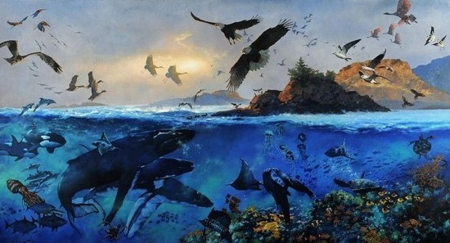
Notes:
Dijo Dios: «Llénense las aguas de seres vivientes y vuelen aves sobre la tierra y bajo el cielo.» Dios creó entonces los seres que viven en el agua, y todas las aves. Y vio Dios que todo ello era bueno. Los bendijo diciendo: «Crezcan y multiplíquense.» Y atardeció y amaneció: fue el día Quinto.

Slide 10
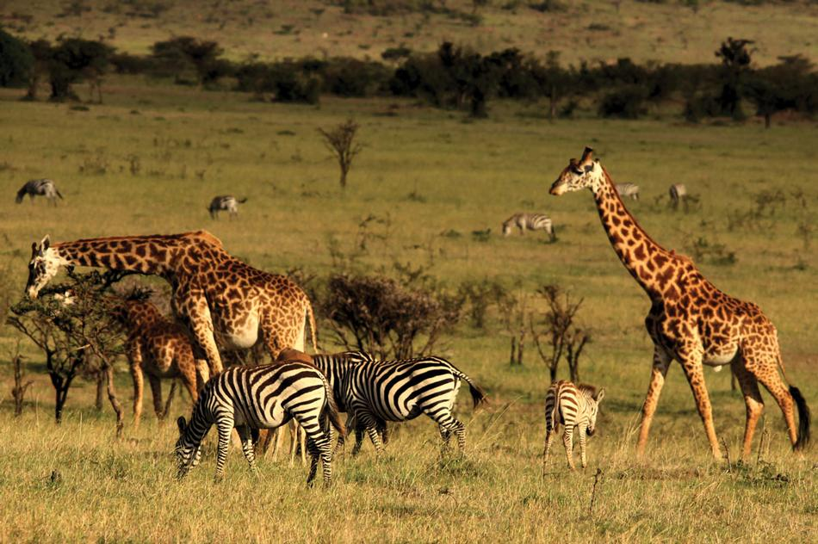
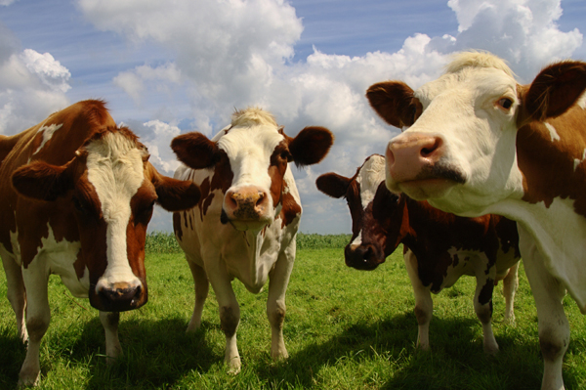
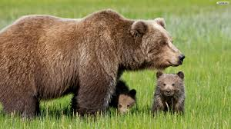
Notes:
Dijo Dios: «Produzca la tierra animales vivientes, animales del campo, reptiles y animales salvajes.» Y así fue. Y vio Dios que todo esto era bueno.

Slide 11
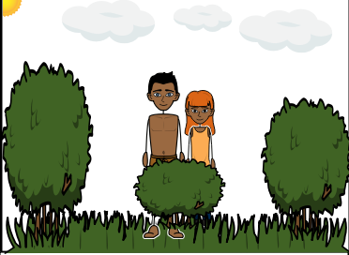
Notes:
Dijo Dios: «Hagamos al hombre a nuestra imagen y semejanza.» Y creó Dios al hombre a su imagen. Los creó macho y hembra y los bendijo, diciéndoles: «Sean fecundos y multiplíquense. Tengan autoridad sobre los peces del mar, sobre las aves del cielo y sobre todo ser viviente que se mueve sobre la tierra.» Y atardeció y amaneció: fue el día Sexto.

Slide 12
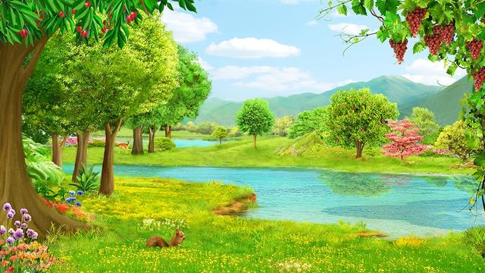
https://youtu.be/v1D00qypvuY
Notes:
“Terminado su trabajo, Dios bendijo el Séptimo día y lo hizo santo, porque ese día descansó de sus trabajos después de toda esta creación que había hecho."

Slide 13
Notes:
Vemos como la palabra de Dios tiene PODER. El dijo y se hizo.

Slide 14
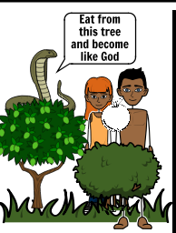
Coman de este árbol y serán como dioses.
Notes:
El enemigo de Dios, que quiere destruir todo lo bello que Dios ha hecho, se esconde en la serpiente y le dice a la mujer: «¿Es cierto que Dios les ha dicho que no coman de ningún árbol del jardín?» La mujer le respondió: «Podemos comer de los frutos de todos los árboles, menos el del medio del jardín, pues si lo comemos, nos morimos.» La serpiente dijo a la mujer: «No es cierto que morirán. Es que Dios sabe muy bien que el día en que coman de él, se les abrirán a ustedes los ojos; entonces ustedes serán como dioses y conocerán lo que es bueno y lo que es malo.» ¡Mira que rica luce la fruta! ¡Es deliciosa! La mujer quería saborear esa fruta y también alcanzar el conocimiento. Tomó de la fruta del árbol prohibido y se lo comió y le dio también a su marido, quien también lo comió.

Slide 15
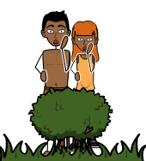
Notes:
Entonces se les abrieron los ojos y se dieron cuenta de que estaban desnudos. Cosieron, unas hojas para taparse. De pronto, oyeron la voz de Dios que los llamaba y se escondieron para que Dios no los viera. Dios llamó al hombre y le dijo: «¿Dónde estás?» Este contestó: «He oído tu voz en el jardín, y tuve miedo porque estoy desnudo; por eso me escondí.» Dios contestó: «¿Quién te ha hecho ver que estabas desnudo? ¿Has comido acaso del árbol que te prohibí?» El hombre respondió: «La mujer que pusiste a mi lado me dio del árbol y comí.» Dios dijo a la mujer: «¿Qué has hecho?» La mujer respondió: «La serpiente me engañó y he comido.» Entonces Dios dijo a la serpiente: «Por haber hecho esto, maldita seas entre todas las bestias y entre todos los animales del campo. Te arrastrarás sobre tu vientre y comerás tierra por todos los días de tu vida. Haré que haya enemistad entre ti y la mujer, entre tu descendencia y la suya. Ella te pisará la cabeza mientras tú herirás su talón.»

Slide 16
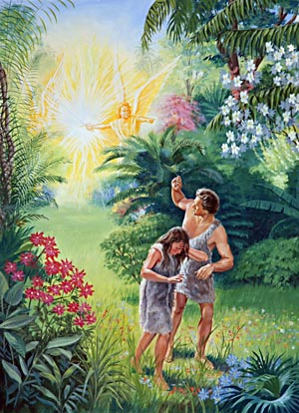
Notes:
Les dijo: «Con el sudor de sus frentes comerán el pan hasta que vuelvan a la tierra, pues de ella fueron sacados. En seguida Dios hizo para el hombre y su mujer unos vestidos de piel y con ellos los vistió. Entonces Dios dijo: «Ahora el hombre es como uno de nosotros, pues se ha hecho juez de lo bueno y de lo malo. Que no vaya también a extender su mano y tomar del Árbol de la Vida, pues viviría para siempre.» Y así fue como Dios lo expulsó del jardín del Edén para que trabajara la tierra. Habiendo expulsado al hombre, puso querubines al oriente del jardín del Edén, y también un remolino que disparaba rayos, para guardar el camino hacia el Árbol de la Vida."

Slide 17
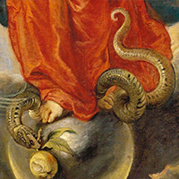
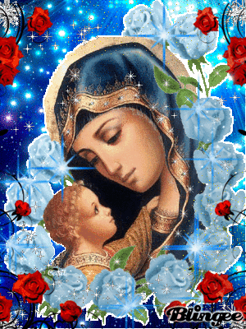
Notes:
Vemos cuanto los amaba Dios a pesar de su desobediencia. Dios prometió mandar un salvador para devolverlos al paraíso. Les dijo que la Mujer (La Virgen Maria) le pisaría la cabeza a la serpiente y que su hijo sería el salvador del mundo. ¿Y cómo le aplastó la cabeza a la serpiente? Nunca les hizo caso a sus mentiras. Siempre obedeció al Dios de Amor y Verdad.

Slide 18
